Slide 1
TEMA:
Universo del discurso de un colegio
OBJETIVO:
Realizar un análisis de los procesos de un colegio para desarrollar una estructura de base de datos de acuerdo a sus necesidades.
Universidad Laica Eloy Alfaro de Manabí
Nombre: Sánchez Briones Luis Alfredo
Materia: Gestión de bases de datos
Docente: Ing. Robert Moreira Centeno
Fuente: Propia

Slide 2
Índice
Índice
Universo del discurso
Consultas a realizar
Modelo Conceptual
Modelo Lógico
Modelo físico
Creación de las entidades en PostgresSQL
Ingreso de datos
Creación de las llaves foráneas
Consulta 1
Consulta 2
Consulta 3
Consulta 4
Consulta 5
Enlace a GitHub
Conclusiones

Slide 3
Universo del discurso
Índice
El colegio “Manabí” desea un sistema para la gestión de sus actividades, desarrollar un modelo de datos que cumpla lo siguiente, agregue campos o tablas según su análisis lo requiera siempre y cuando justifique su criterio. Se debe almacenar información del estudiante: C.I, nombres, apellidos, género, fecha de nacimiento, dirección, teléfono; también datos de los padres del estudiante: C.I, nombres, apellidos, dirección domiciliaria, teléfono de domicilio, dirección de trabajo, teléfono de trabajo, y un campo que almacene la observación de si el padre o la madre esta presente de manera activa en la vida del estudiante, puede darse el caso de que en esa tabla este almacenada personas que no sean el papá y la mamá del alumno, sino alguien que se hizo cargo del alumno. La base de datos debe registrar los distintos períodos académicos de la institución con atributos relevantes como: fecha de inicio del periodo, fecha de fin del período, cantidad de estudiantes matriculados en ese período (tome en cuenta que este campo es actualizado por un trigger), cantidad de profesores trabajando en ese período (tome en cuenta que este campo es actualizado por un trigger). En cada período se forma cursos desde octavo nivel de básica hasta tercer año de bachillerato, de esos cursos es relevante almacenar quien es el profesor tutor, ubicación física del curso en la institución, paralelo número de estudiantes matriculados en ese curso (tome en cuenta que este campo es actualizado por un trigger). En un curso se dictan asignaturas que las dan los profesores que estén registrados en la institución, establezca los atributos que considere necesario, tome en cuenta que un estudiante aprueba una asignatura si tiene entre dos parciales una suma mayor o igual a 17, si la nota es mayor a igual a 15 entonces entra en recuperación aprobando solamente si saca 10 puntos en evaluación.

Slide 4
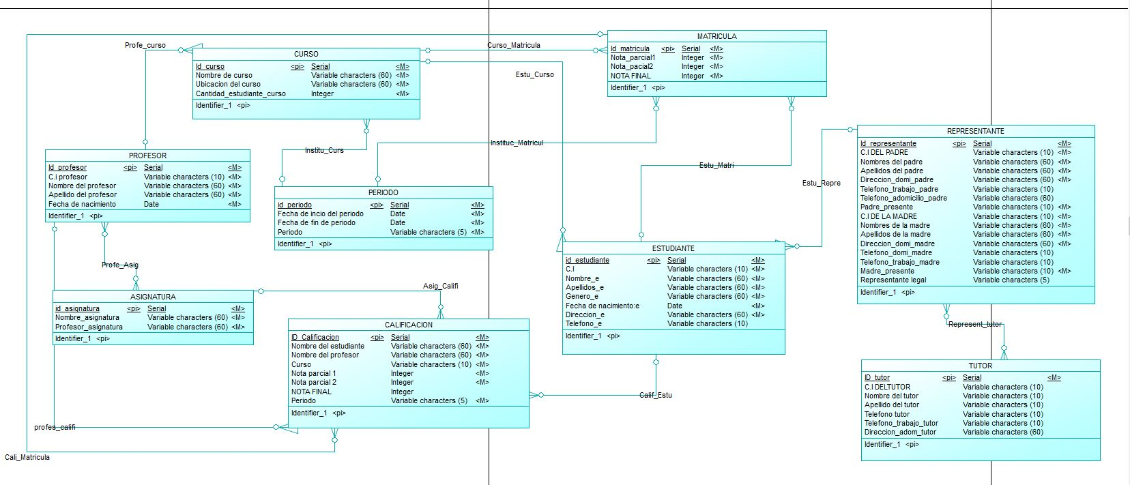
MODELO CONCEPTUAL
Índice

Slide 5
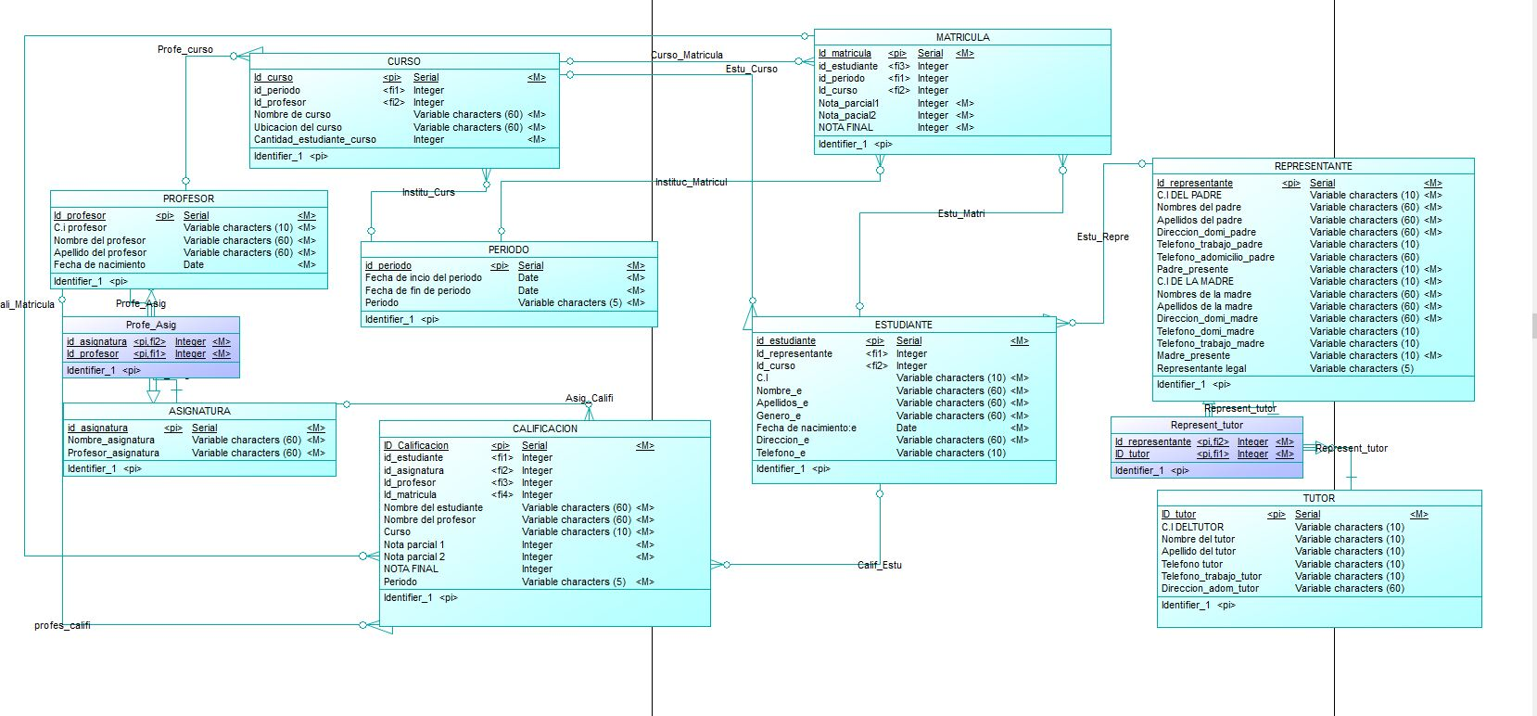
MODELO LOGICO
Índice

Slide 6
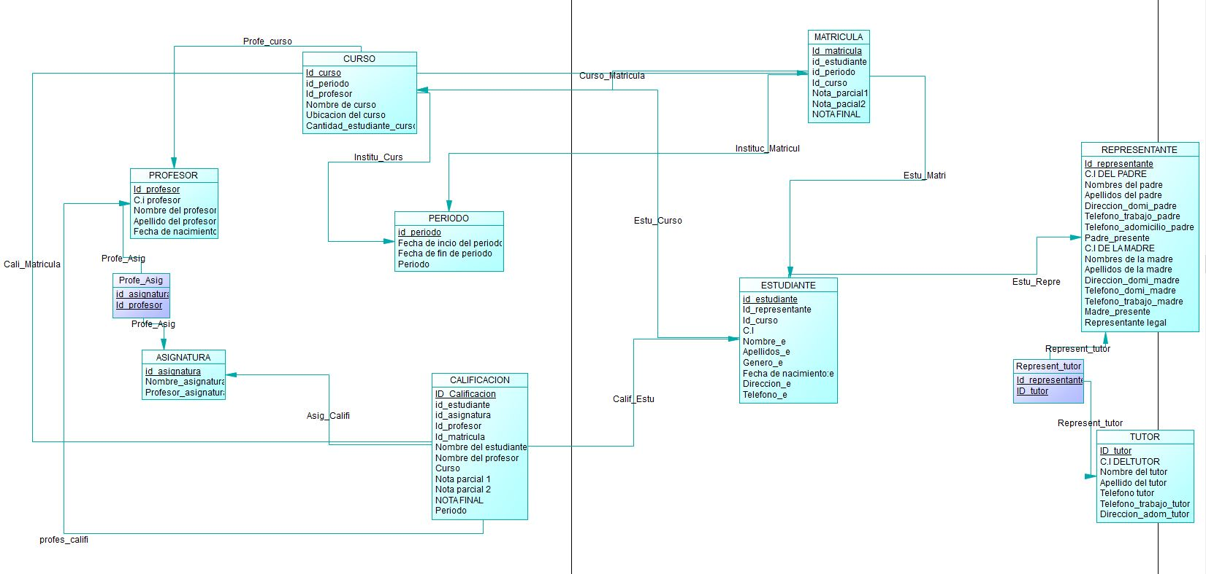
MODELO FISICO
Índice

Slide 7
Consultas a realizar
Índice
¿Qué estudiantes no tienen a su madre de forma presente en su vida?
¿Qué estudiantes no tienen a su padre de forma presente en su vida?
¿Lista de los estudiantes que no tienen a papá o a mamá de forma presente?
Mostrar cantidad de estudiantes aprobados y reprobados por período.

Slide 8
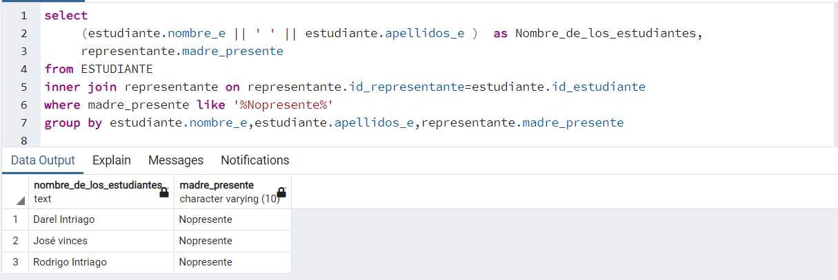
Índice
CONSULTA 1
¿Qué estudiantes no tienen a su madre de forma presente en su vida?

Slide 9
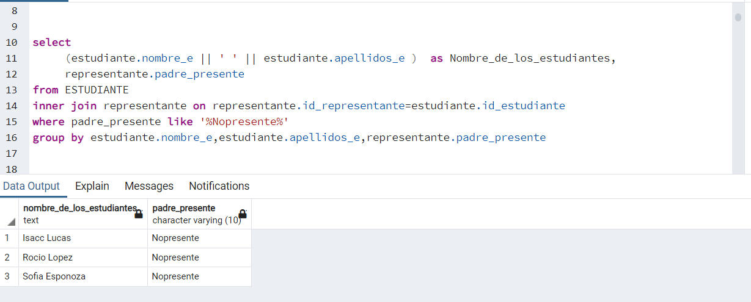
Índice
CONSULTA 2
¿Qué estudiantes no tienen a su padre de forma presente en su vida?

Slide 10
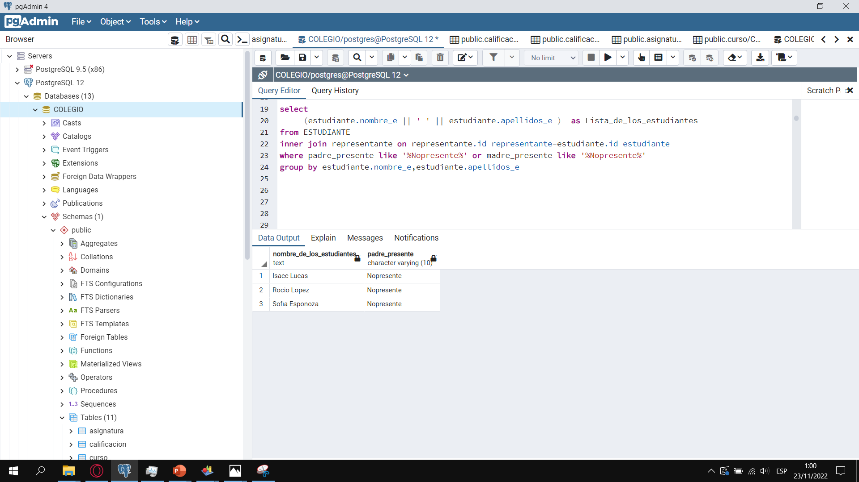
Índice
CONSULTA 3
Lista de los estudiantes que no tienen a papá o a mamá de forma presente en su vida.

Slide 11
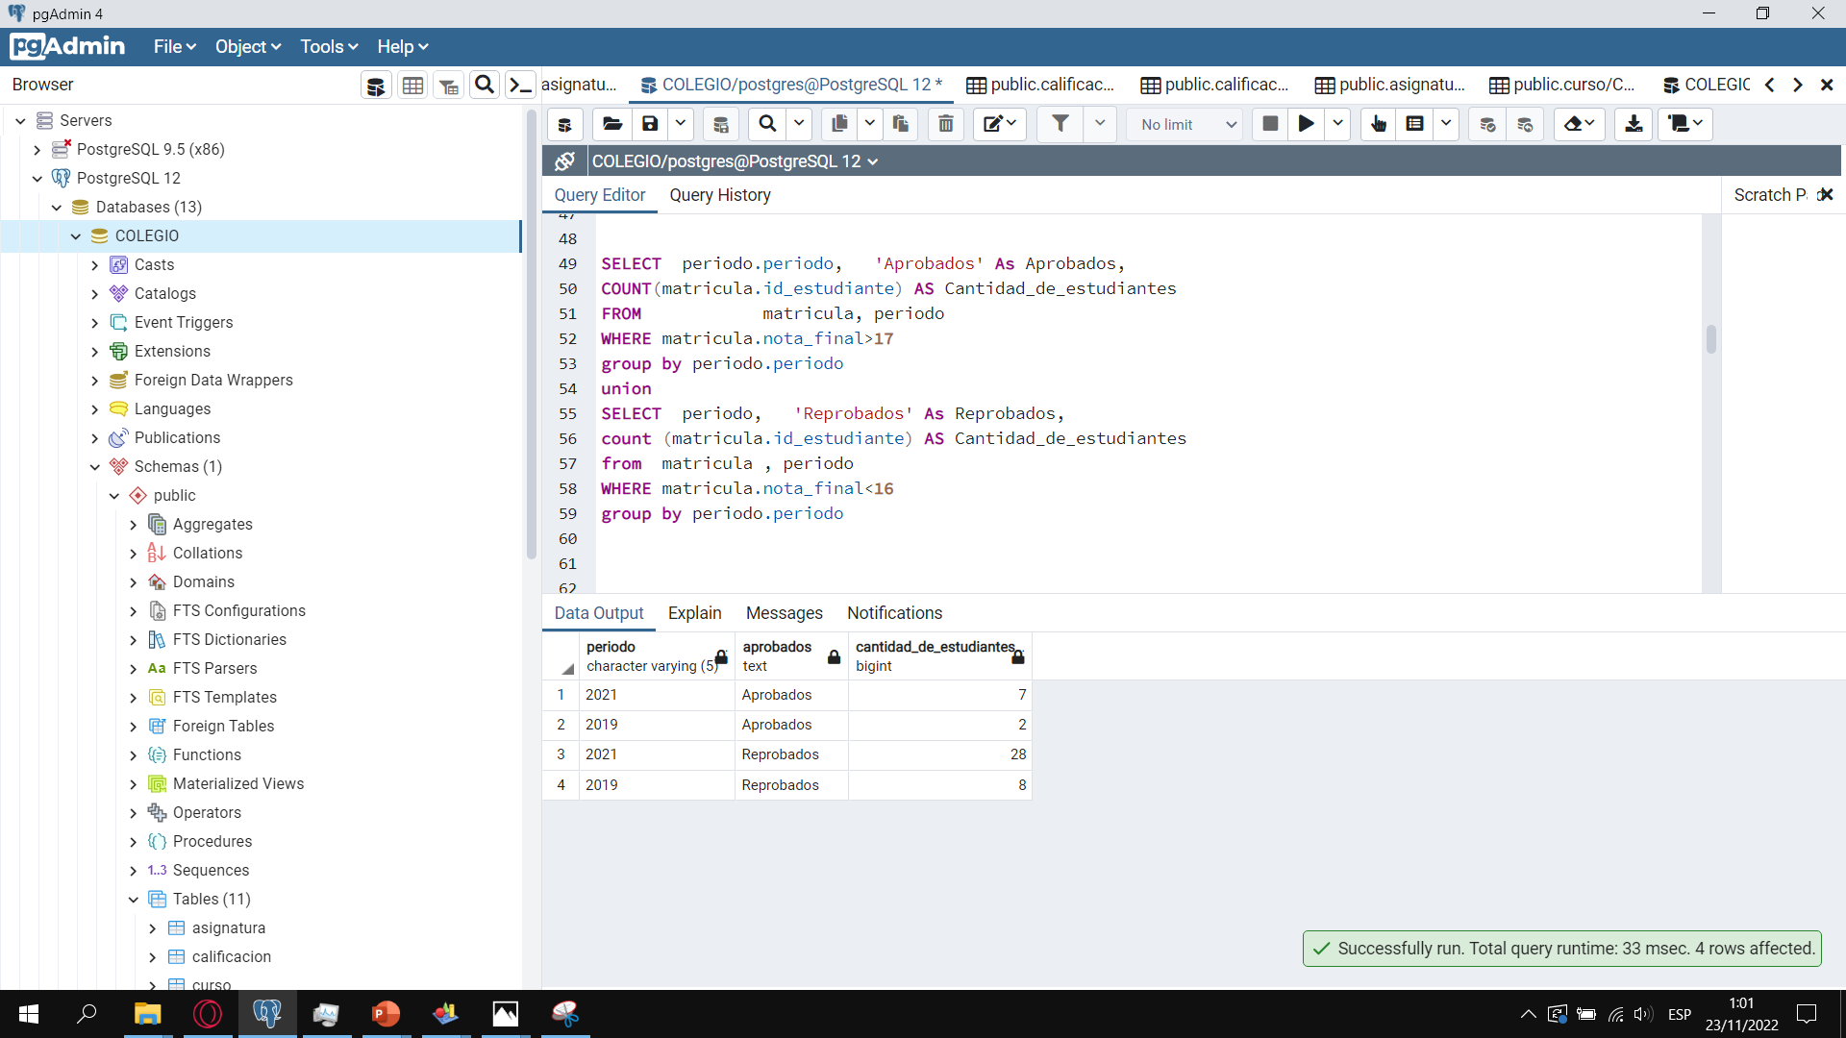
Índice
CONSULTA 4
Mostrar cantidad de estudiantes aprobados y reprobados por período.

Slide 12
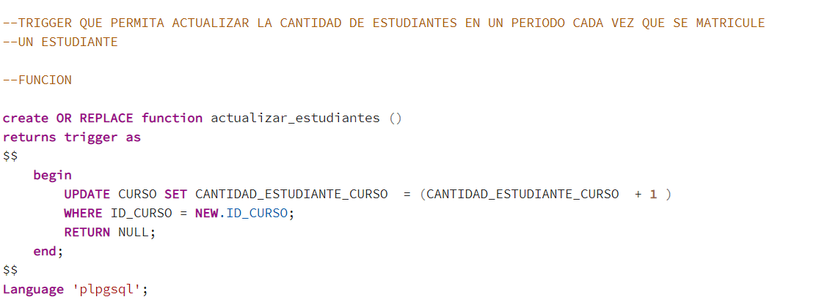
TRIGGER
Índice

Slide 13
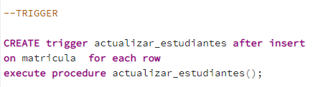
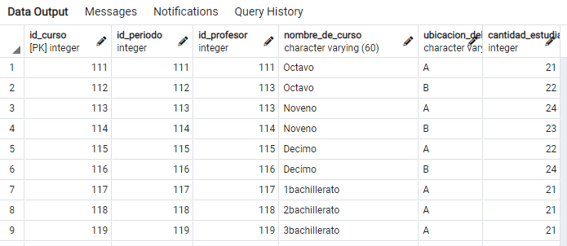
TRIGGER
Índice

Slide 14
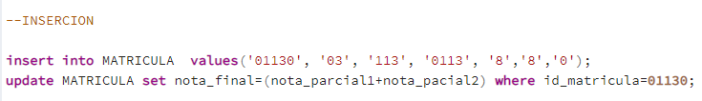
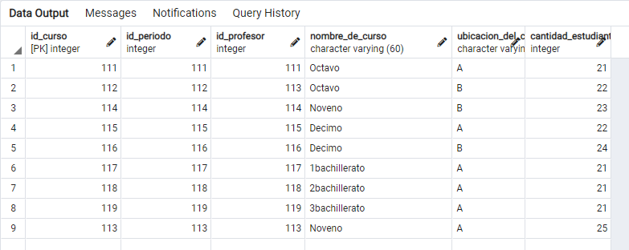
TRIGGER
Índice

Slide 15
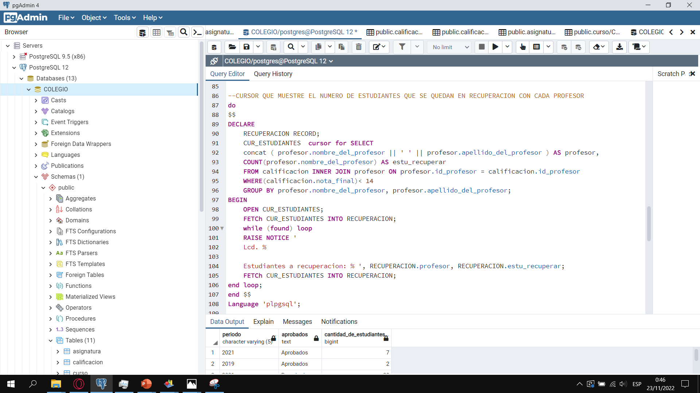
CURSOR
Índice

Slide 16
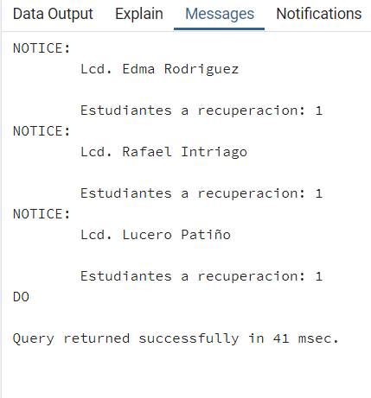
CURSOR
Índice
CURSOR QUE MUESTRE EL NUMERO DE ESTUDIANTES QUE SE QUEDAN EN RECUPERACION CON CADA PROFESOR

Slide 17
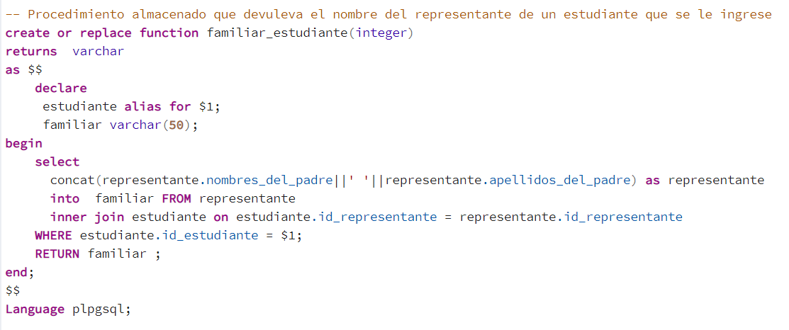
STORE PROCEDURE - PROCEDIMIENTO ALMACENADO
Índice

Slide 18

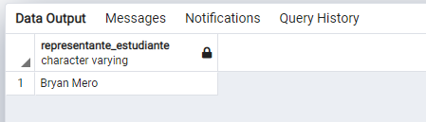
PROCEDIMIENTO ALMACENADO
Índice
Procedimiento almacenado que devuelva el nombre del representante de un estudiante que se le ingrese al llamar la función.

Slide 19
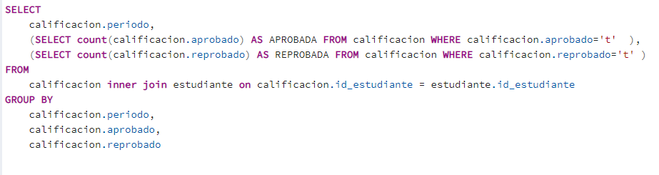
REPORTE
Índice
REPORTE QUE MUESTRE LA CANTIDAD DE ESTUDIANTES APROBADOS Y REPROBADOS POR PERIODO

Slide 20
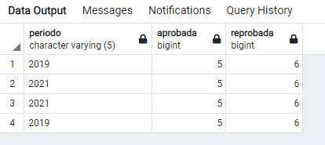
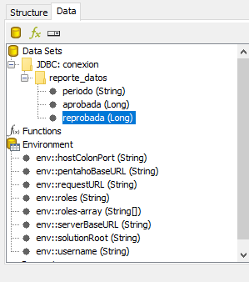
REPORTE
Índice
REPORTE QUE MUESTRE LA CANTIDAD DE ESTUDIANTES APROBADOS Y REPROBADOS POR PERIODO

Slide 21
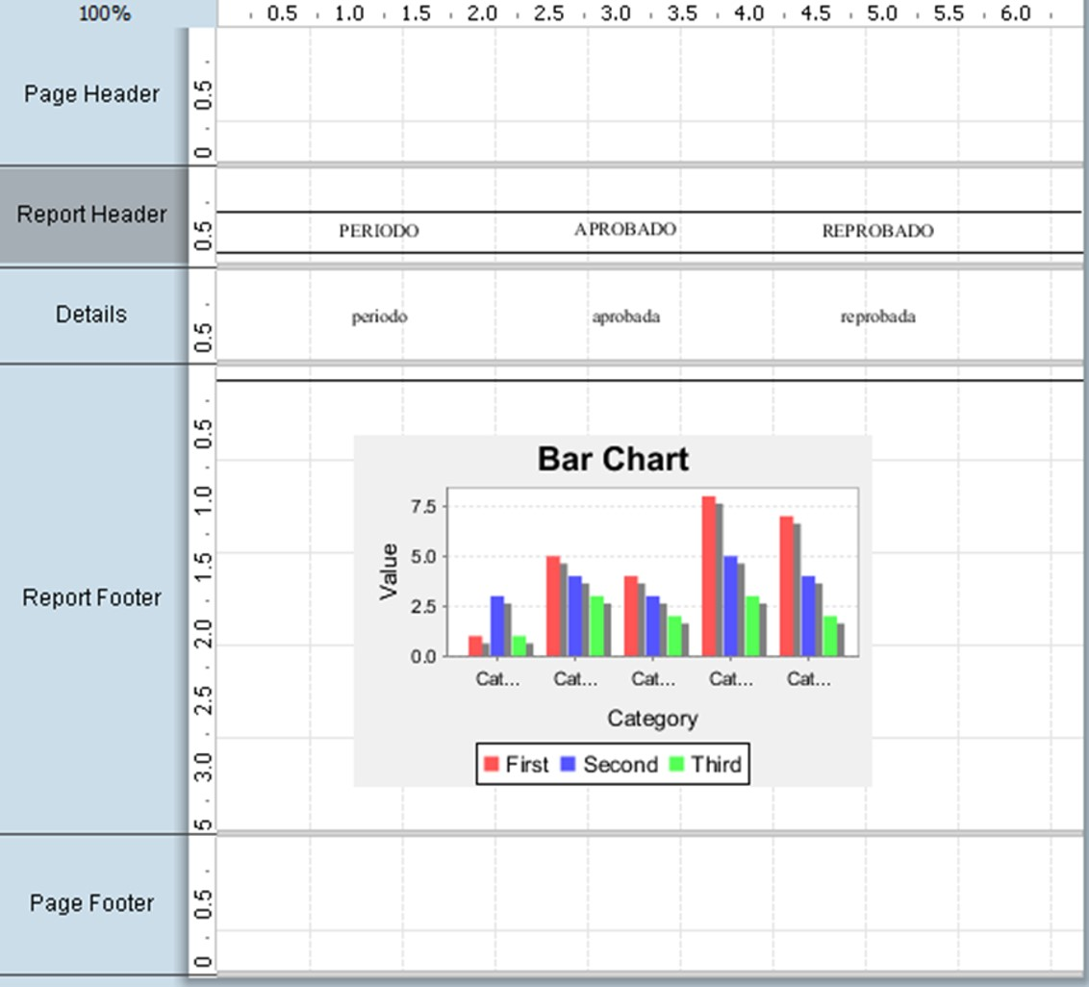
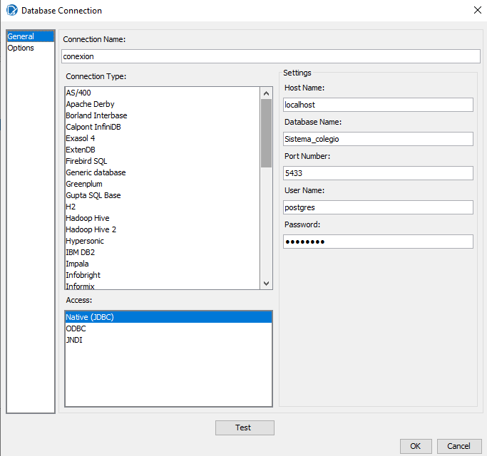
REPORTE
Índice

Slide 22
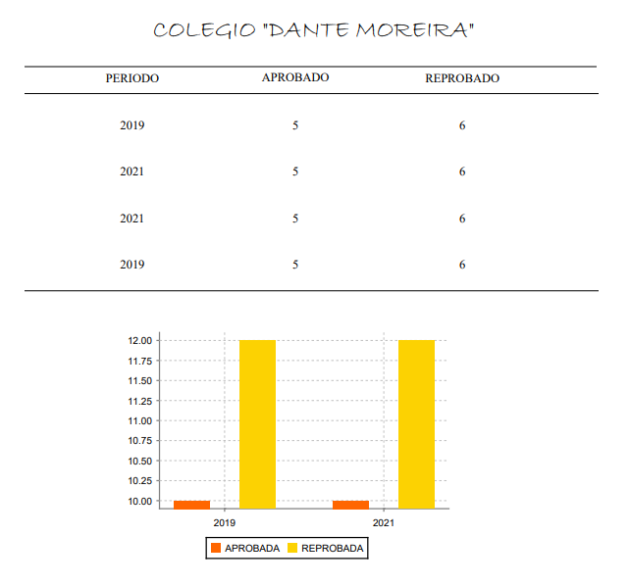
REPORTE
Índice

Slide 23
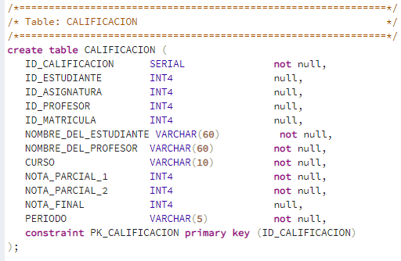
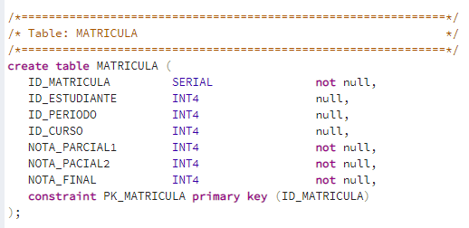
Índice
CREACION DE LAS ENTIDADES EN POSTGRESQL

Slide 24
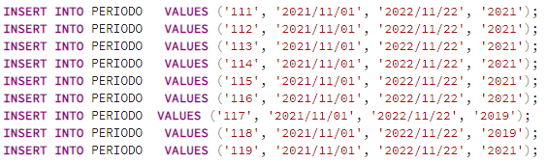
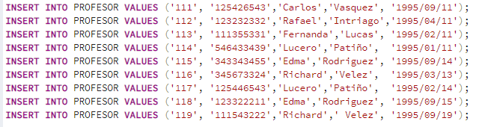
INGRESO DE DATOS
Índice

Slide 25
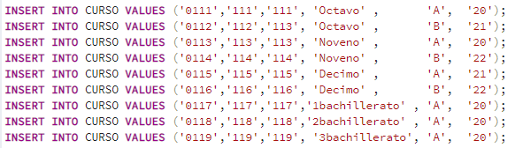
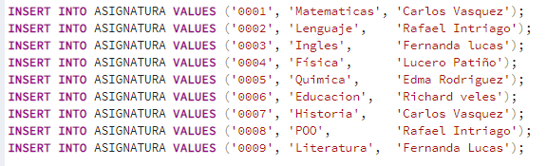
Índice
INGRESO DE DATOS

Slide 26
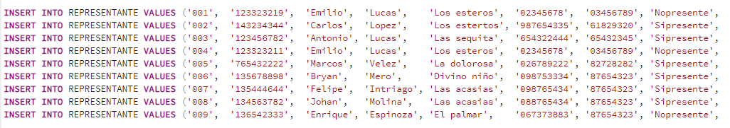
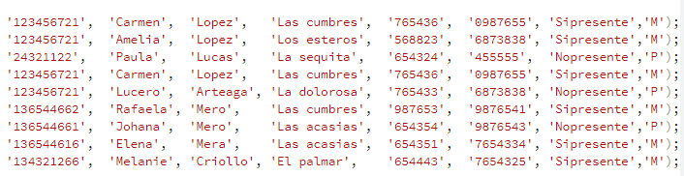
Índice
INGRESO DE DATOS

Slide 27
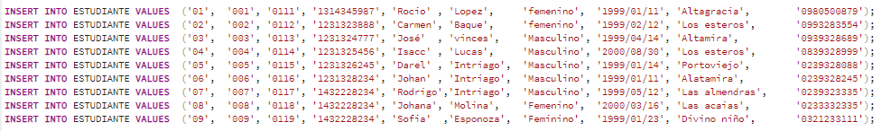
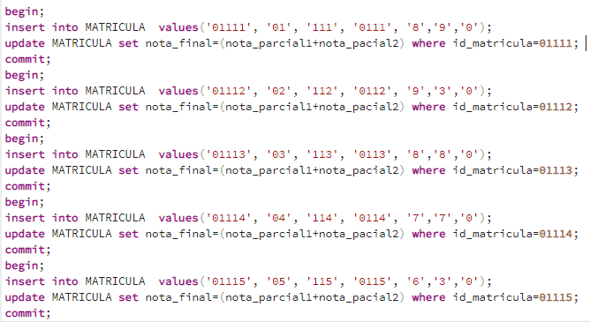
Índice
INGRESO DE DATOS

Slide 28
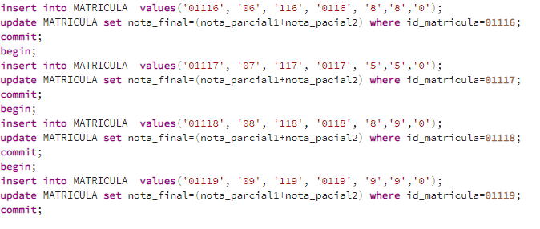
Índice
INGRESO DE DATOS

Slide 29
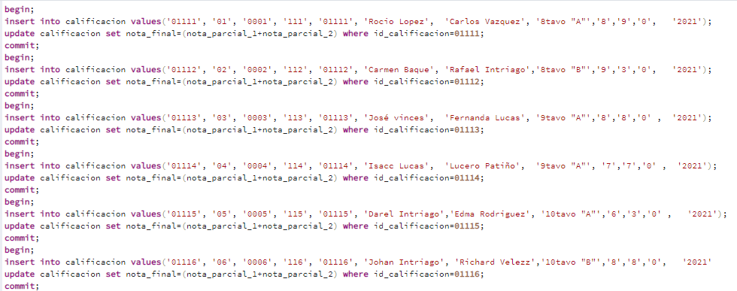
Índice
INGRESO DE DATOS

Slide 30
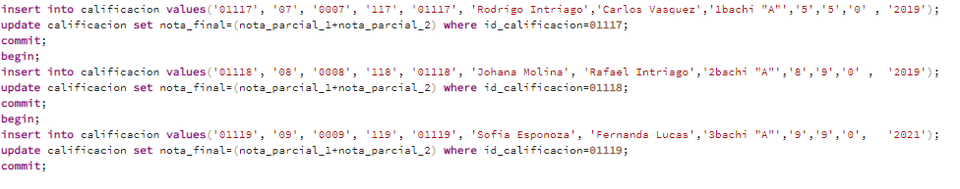
Índice
INGRESO DE DATOS

Slide 31
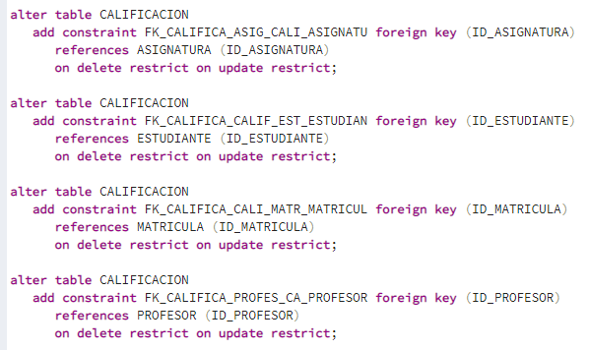
CREAR LAS LLAVES FORANEAS
Índice

Slide 32
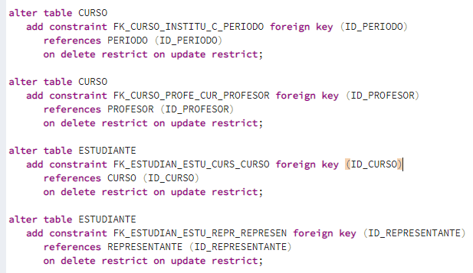
Índice
CREAR LAS LLAVES FORANEAS

Slide 33
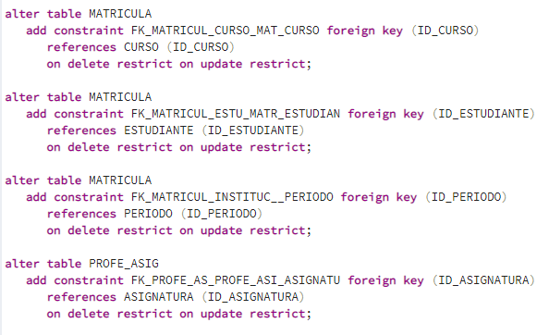
Índice
CREAR LAS LLAVES FORANEAS

Slide 34
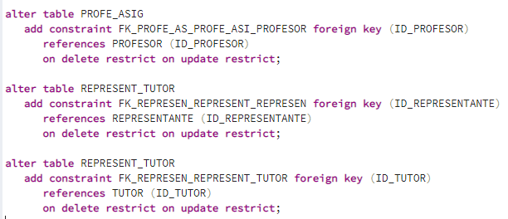
Índice
CREAR LAS LLAVES FORANEAS

Slide 35
Índice
ENLACE GIT HUB

Slide 36

Índice
CONCLUSIONES
Este tipo de elaboración de proyecto nos permite desarrollar conocimientos, generar practicas y habilidades en como resolver este tipos actividades.
Es muy importante saber que el principio de esta actividad es realizar un buen universo del discurso ya que es la base fundamental para el desarrollo de la estructura de la base de datos. La herramienta powerdesigner nos permite realizar muchos procesos con una facilidad muy adecuada. Para realizar las consultas en este caso de la base de datos de un Colegio, se realizo consultas desde como tener un listado de los estudiantes que no cuentan su papá o mamá de manera activa en su vidas. También mostrar la cantidad de estudiantes aprobados y reprobados según su período, se creo con los atributos correspondiente para realizar la búsqueda de los datos de la manera mas correcta.
Como por ultimo es fundamental conocer las funciones o sentencias SQL para realizar las consultas correspondientes y obtener los resultados requeridos.

Slide 37
Índice
MUCHAS GRACIAS.

